Slide 1
Actividad
integradora

Slide 2

Consigna para trabajo en clase
Vamos a aplicar mucho de lo aprendido en esta semana.
Para esto cada mesa de trabajo deberá investigar qué puerto —o puertos— utilizan las siguientes aplicaciones. Además, deberán agregar tres aplicaciones más.

Slide 3




Aplicaciones a investigar
TCP 80, 443 443, 8801, 8802 UDP 3478, 3479, 8801 - 8810 TCP 5091 390 UDP 20000-64000 | DISCORD TCP 443 puerto UDP aleatorioentre50.000 y 65.535 | Google Meet TCP y UDP 443 | WhatsApp Web TCP: 53, 443, 5222, 5223, 5228

Slide 4
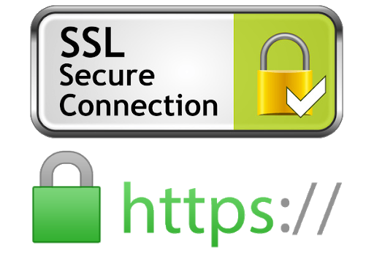



Aplicaciones a investigar
MySQL 3306 | Git 9418 | Secure Sockets Layer (SSL) PUERTO 443 | HTTP 80

Slide 5




Aplicaciones a investigar
VirtualBox Puertolocal8080 ccederemos al puerto 80 de la m.v. 'http://localhost:8080' | VPN TCP 1723 , Otro 47 UDP 1194 | Microsoft Outlook Nombre del servidor IMAPoutlook.office365.com Puerto IMAP993 Método de cifrado IMAPTLS Nombre del servidor POPoutlook.office365.com Puerto POP995 Método de cifrado POPTLS Nombre del servidor SMTPsmtp-mail.outlook.com Puerto SMTP587 Método de cifrado SMTPSTARTTLS | File Transfer Protocol (FTP) puerto21, utilizado para conectarse remota a servidor y autenticarse. puerto20, para las transferir archivos cuando se ha autenticado,

Slide 6




Aplicaciones a investigar
Microsoft Word TCP 23419 | Skype 443/TCP. 3478-3481/UDP. 50000-60000/UDP. | Epic Games : 80, 433, 443, 3478, 3479, 5060, 5062, 5222, 6250, y 12000-65000. | FIFA 21 TCP: 1935, 3478-3480, 3659, 10000-10099, 42127.UDP: 3074, 3478-3479, 3659, 6000.

Slide 7

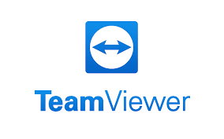

Aplicaciones a investigar
Spotify 4070 | TeamViewer TCP/UDP 5938 443 TCP. 80 TCP. | Netflix UDP 1024-2048 TCP 80. TCP 443. UDP 53. TCP 1935 .

